Slide 1


Slide 2

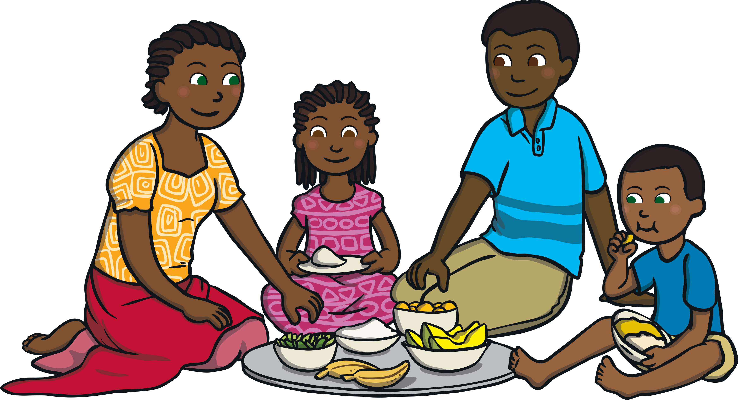


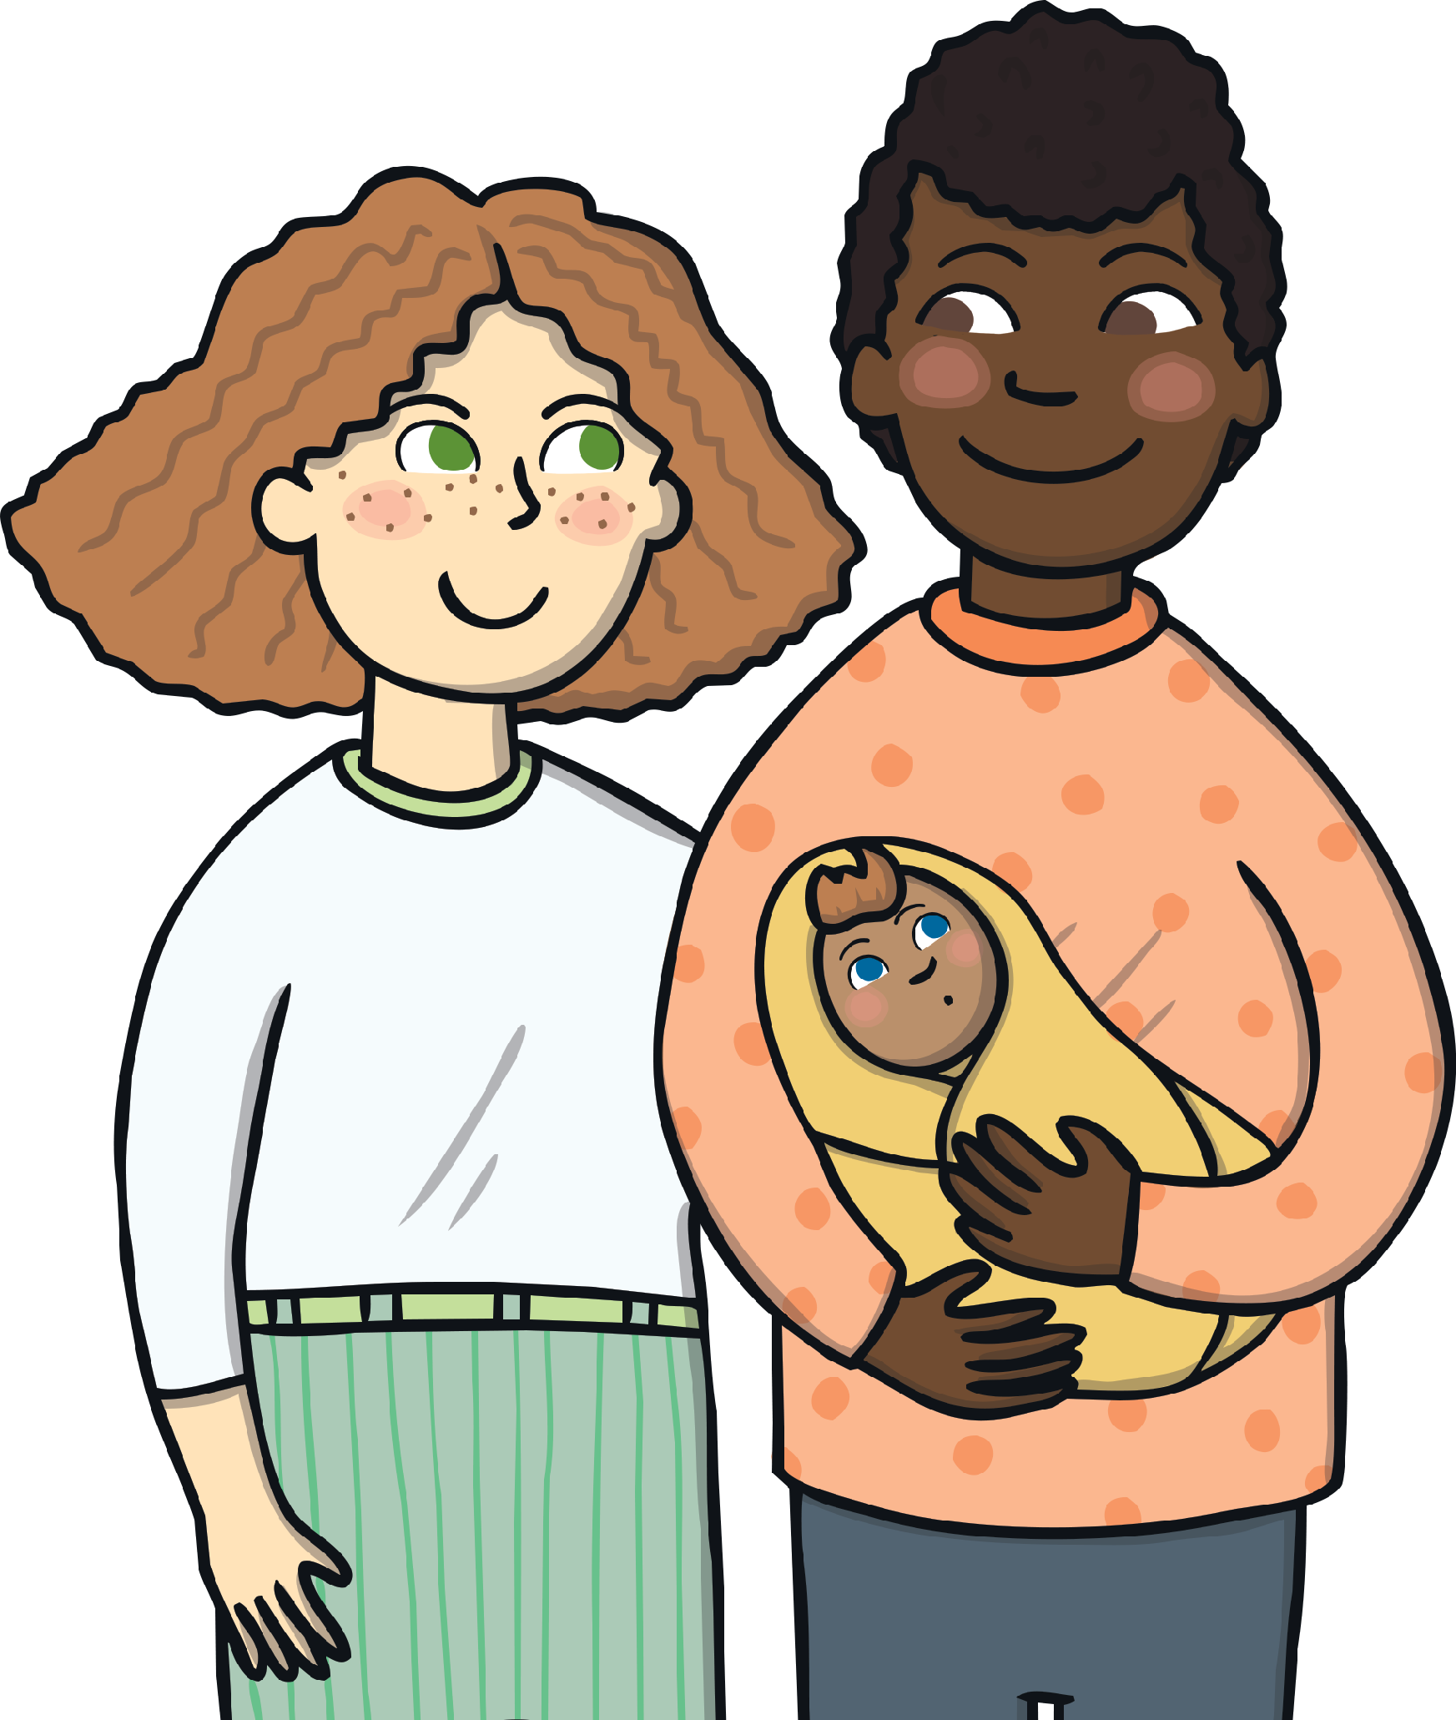



فِي بَعْضِ العَائِلات يَعْتَنِي كُل مِن الأُم والأَب بِأَطْفَالِهِمَا

Slide 3





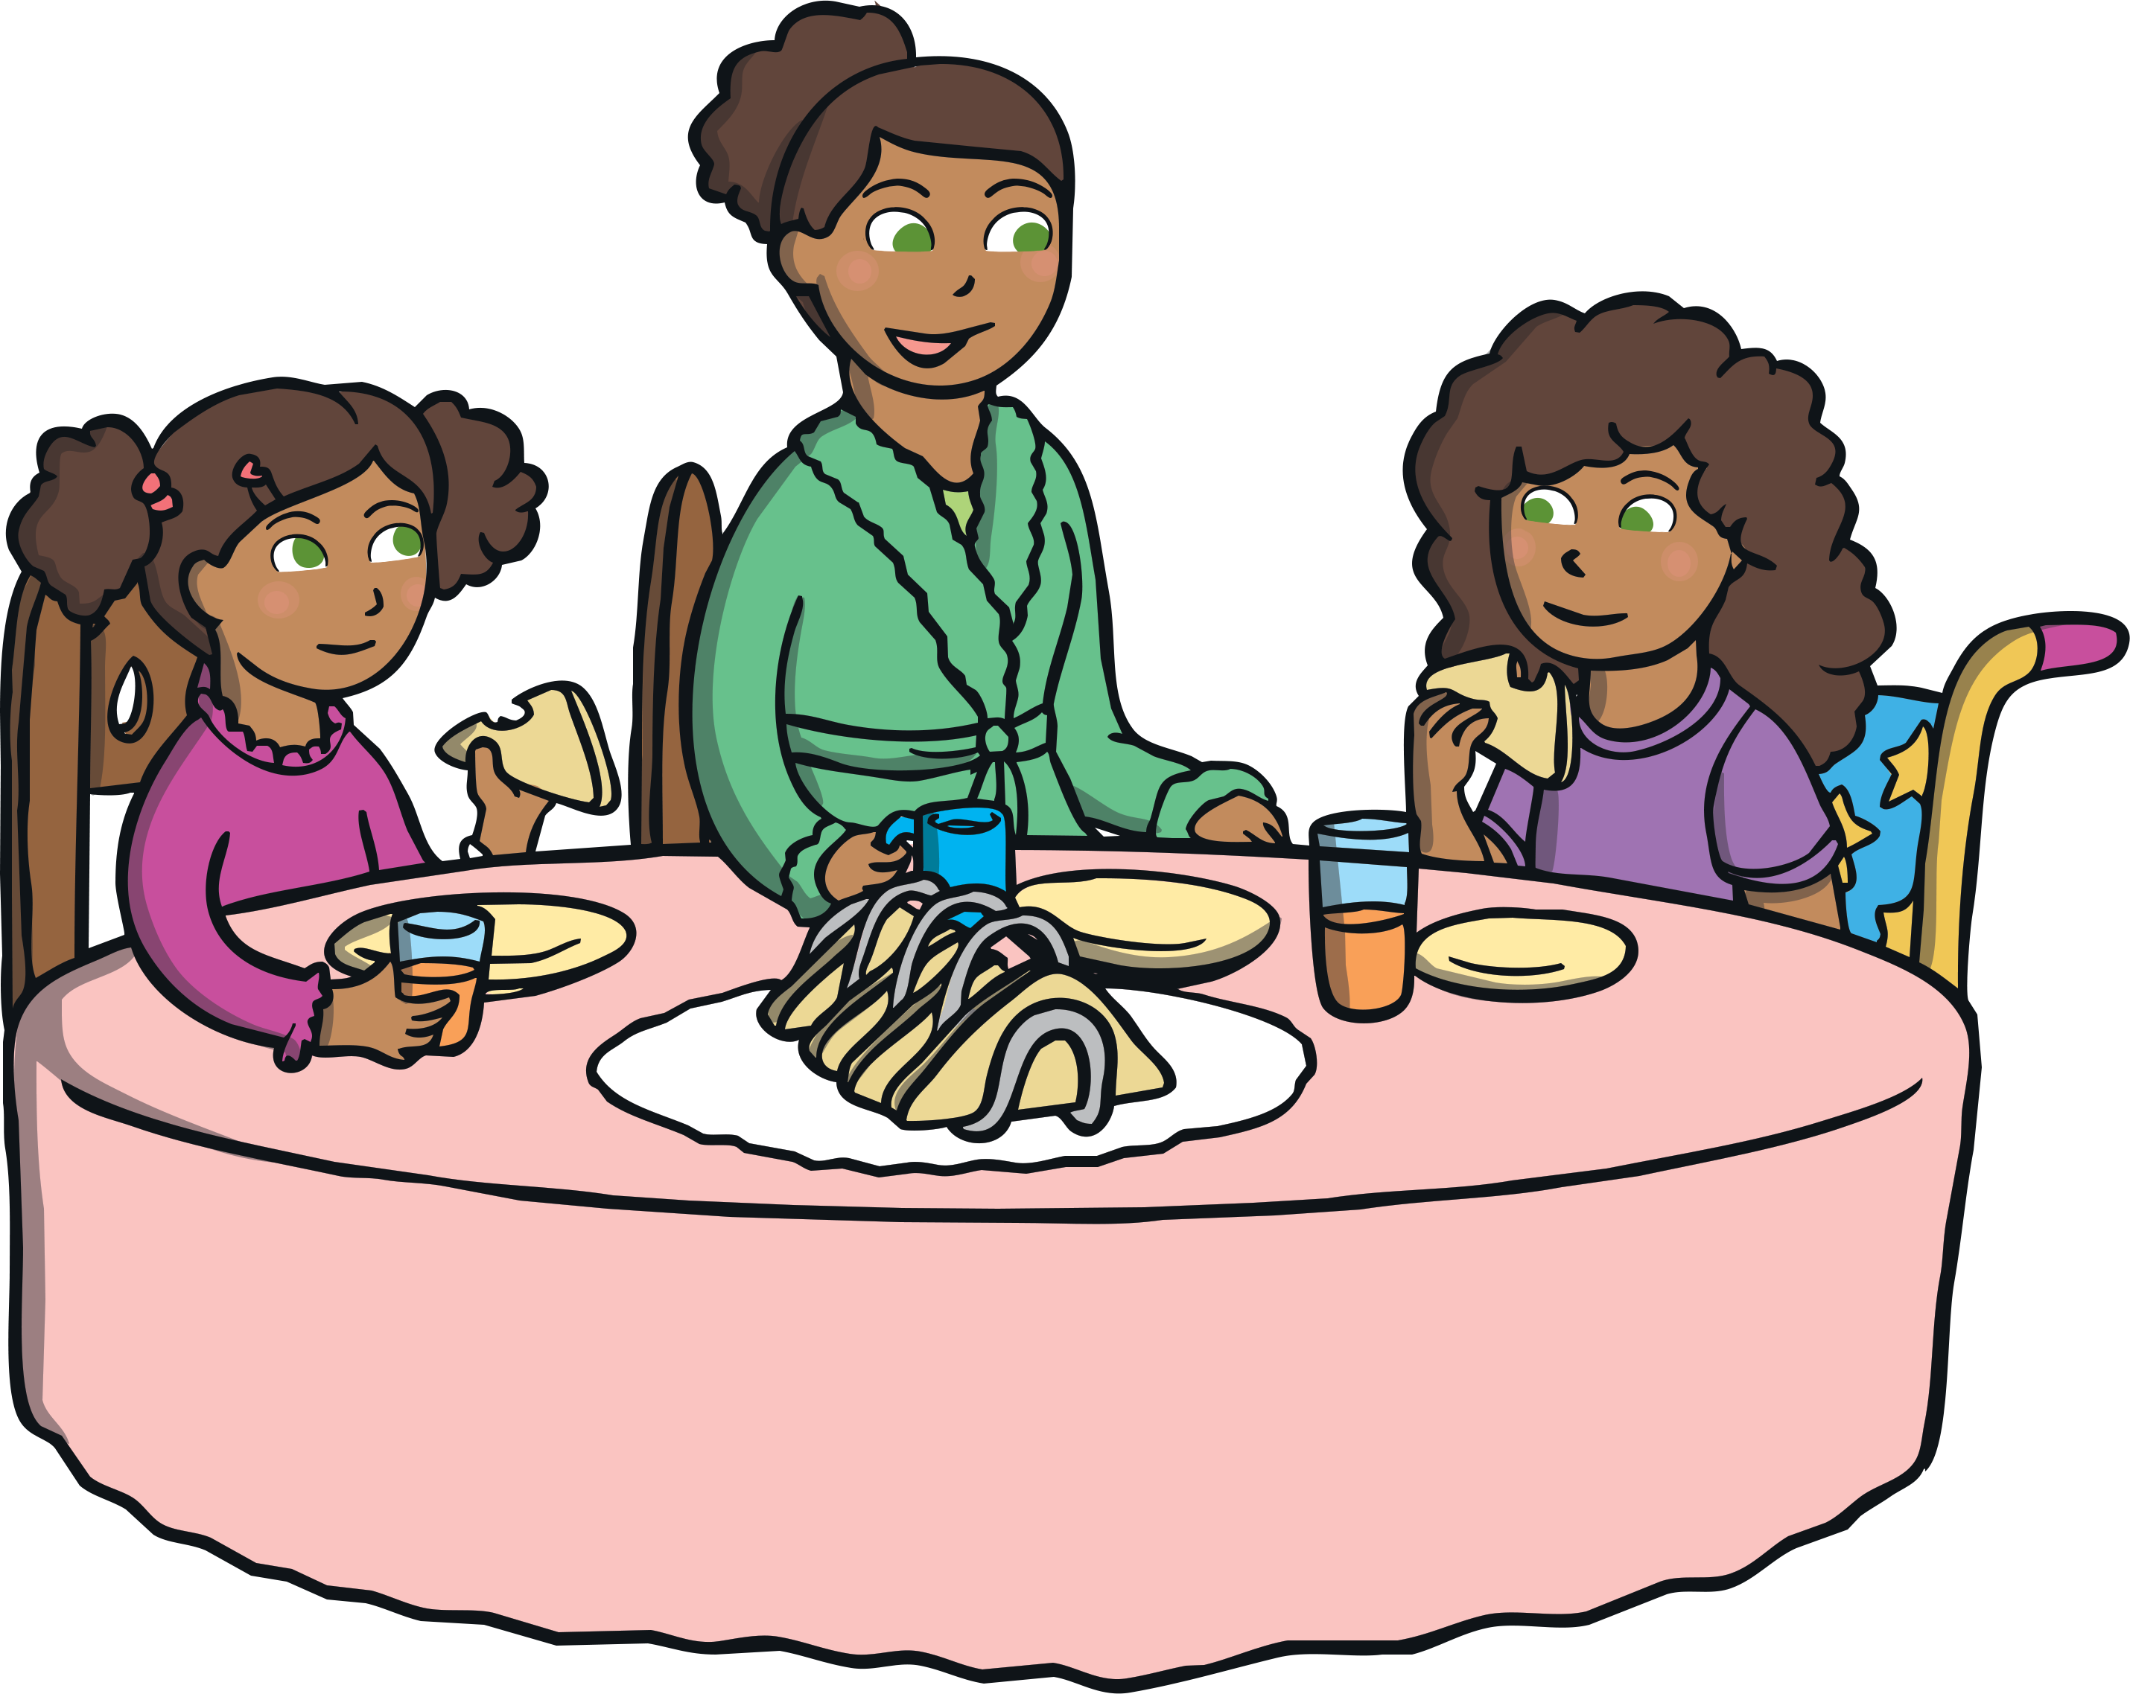
وَفِي بَعْضَ العَائِلات تَعْتَنِي الأُم وَحدها بِأَطْفَالِها

Slide 4

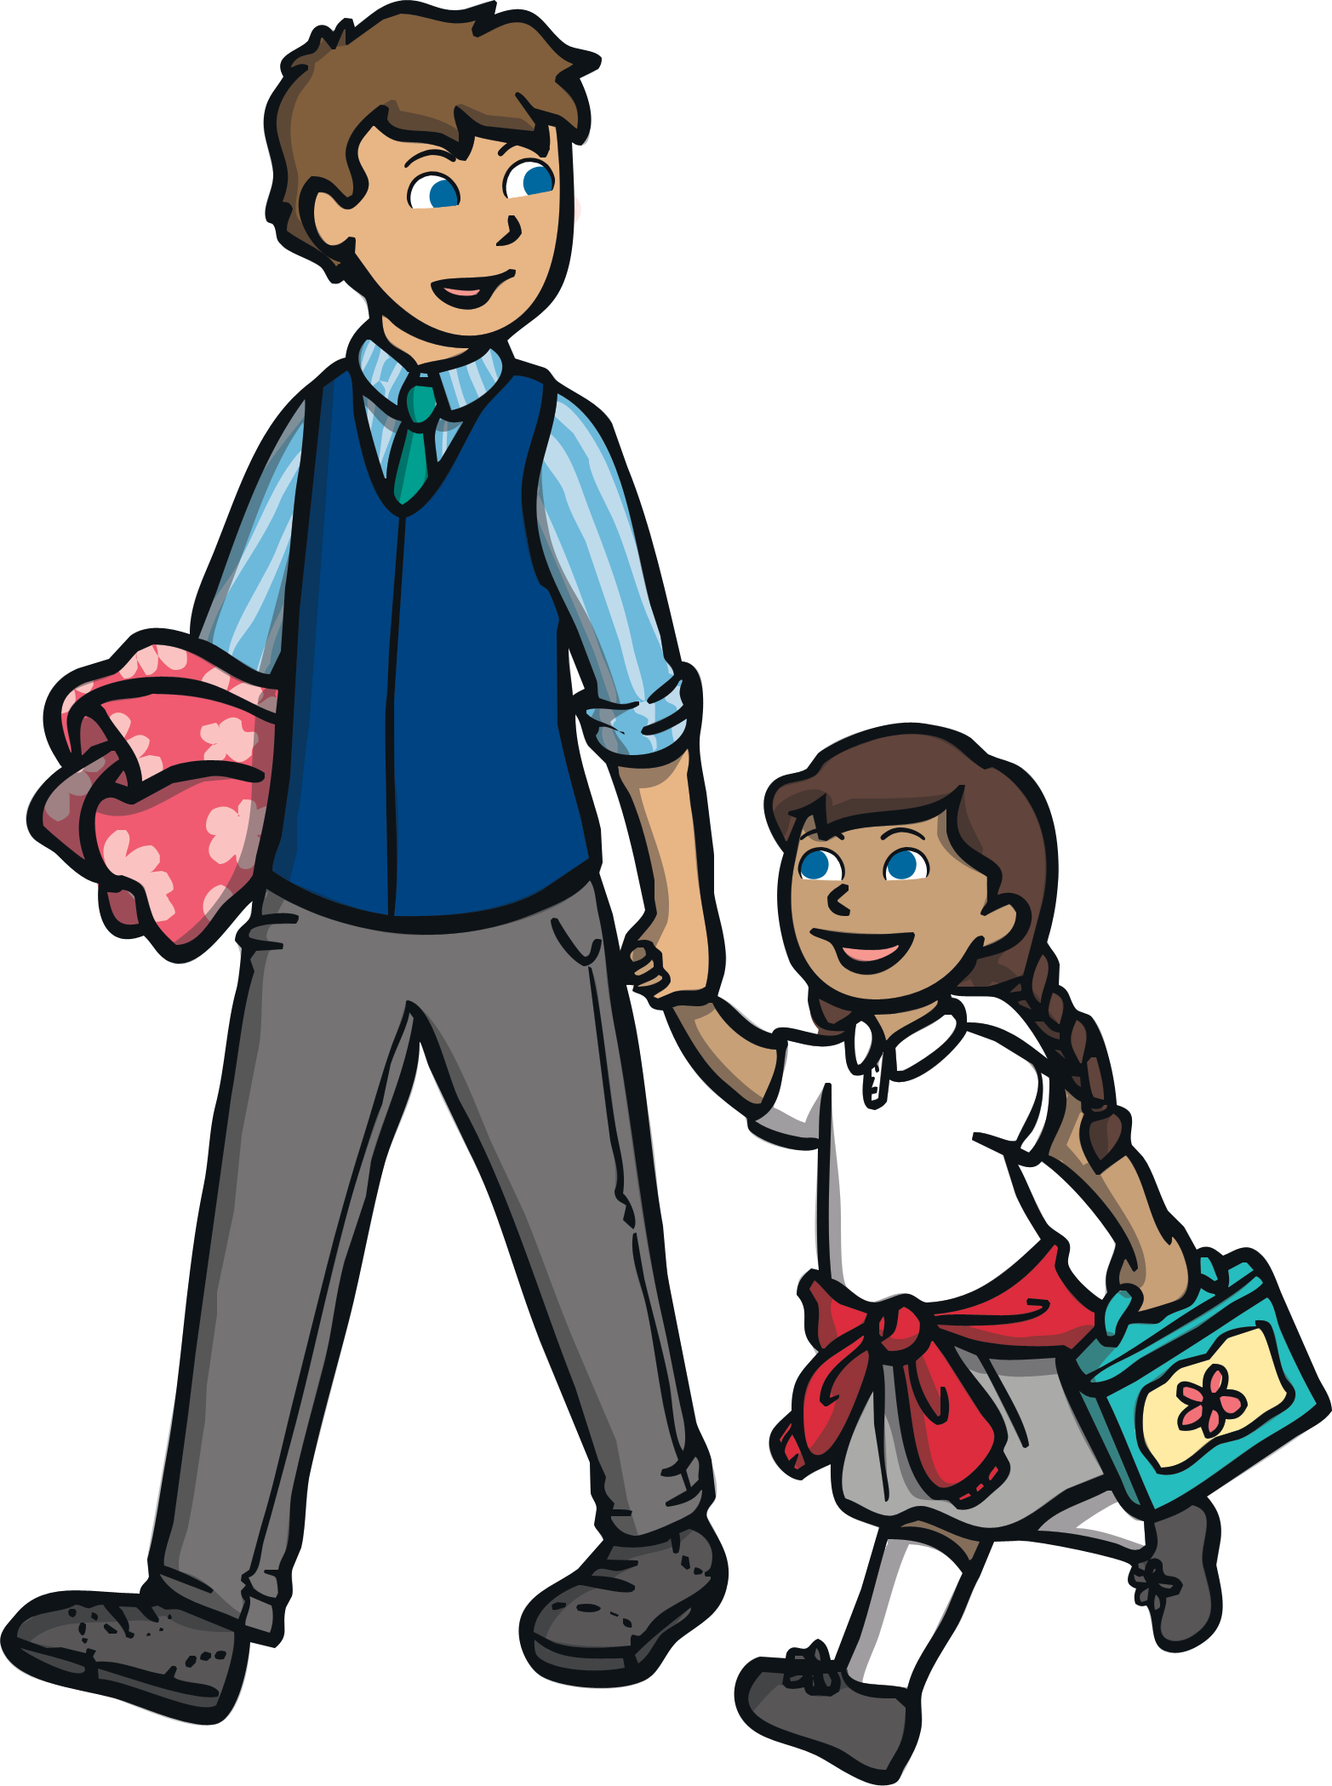


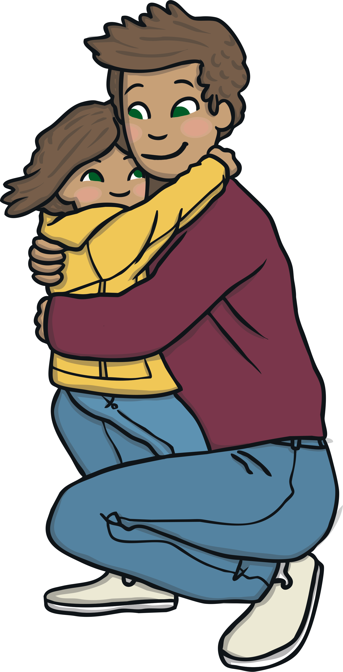
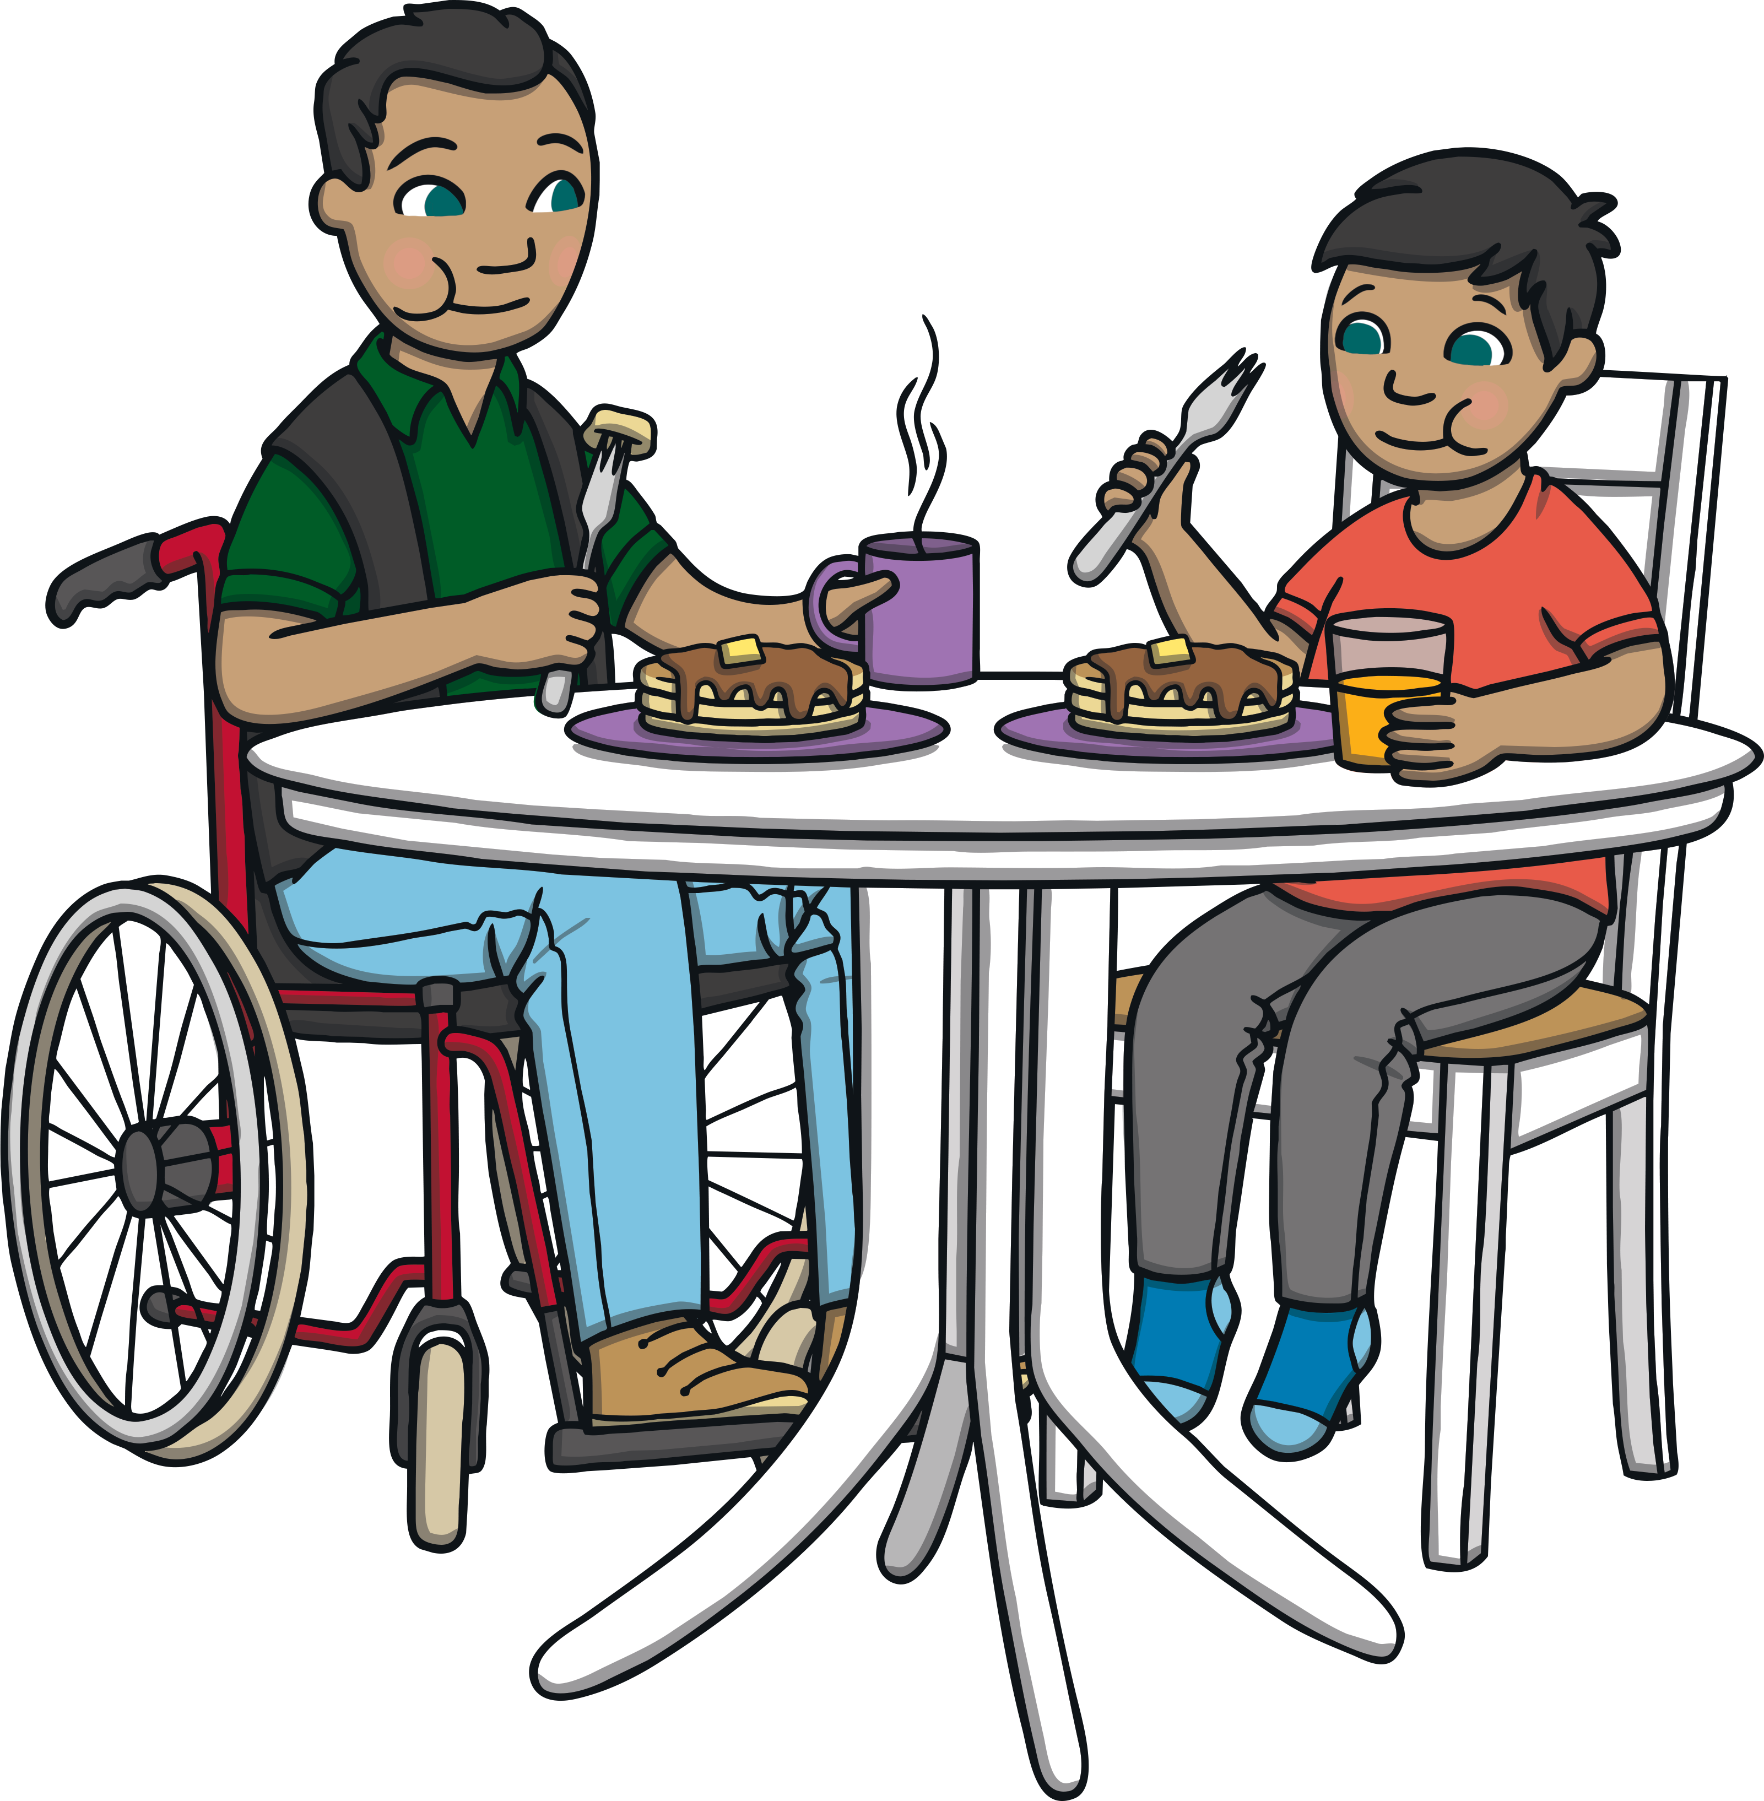
وَفِي بَعْضَ العَائِلات يعْتَنِي الأَب وَحده بِأَطْفَالِه

Slide 5
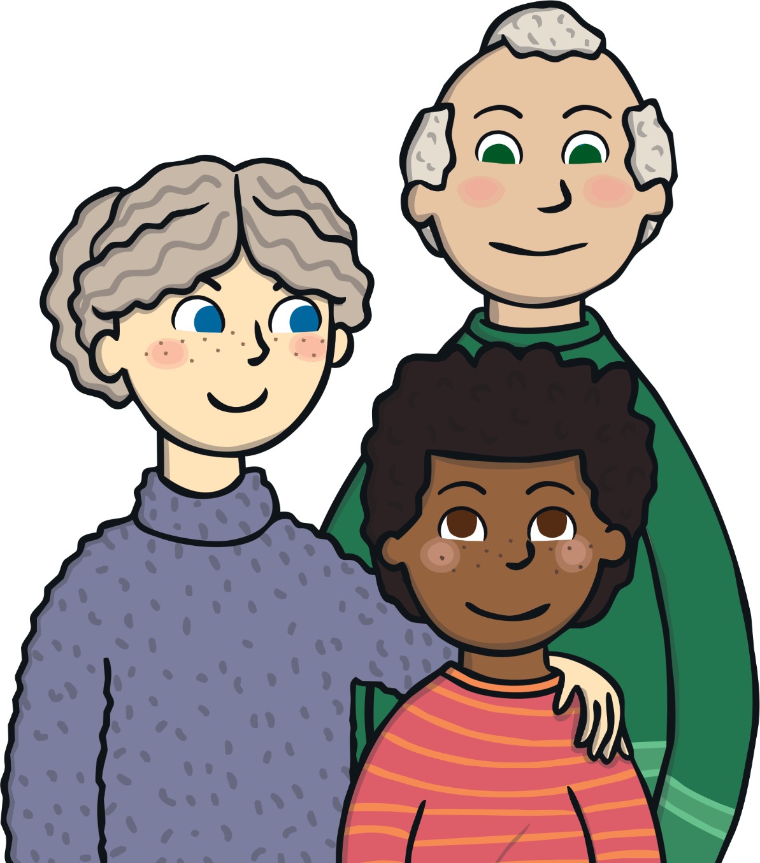
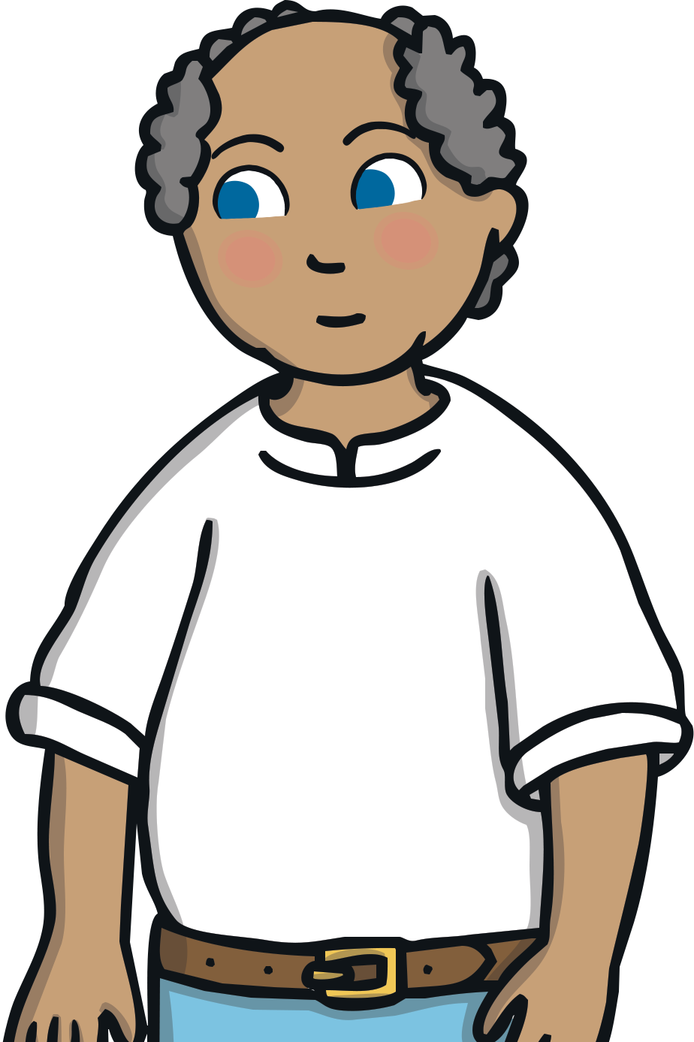


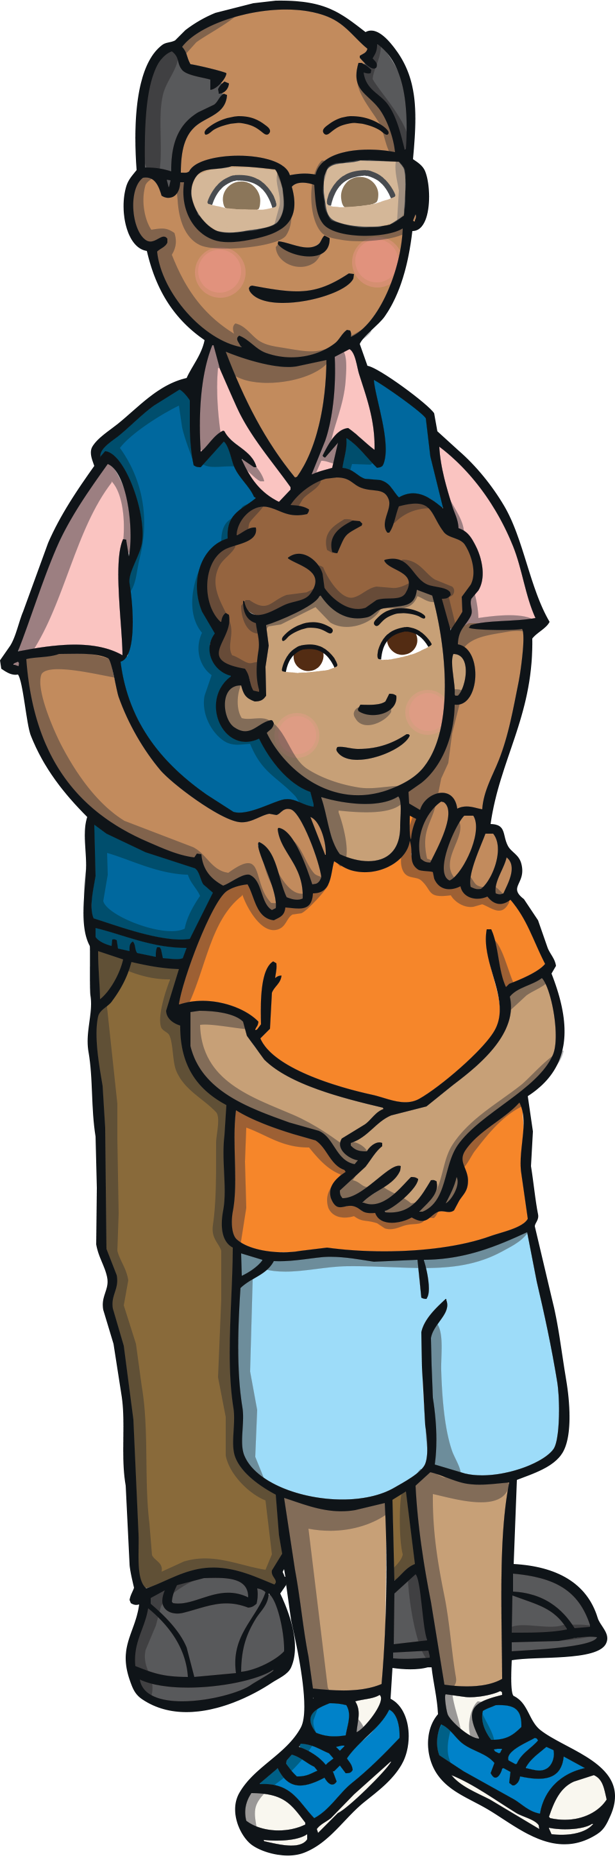
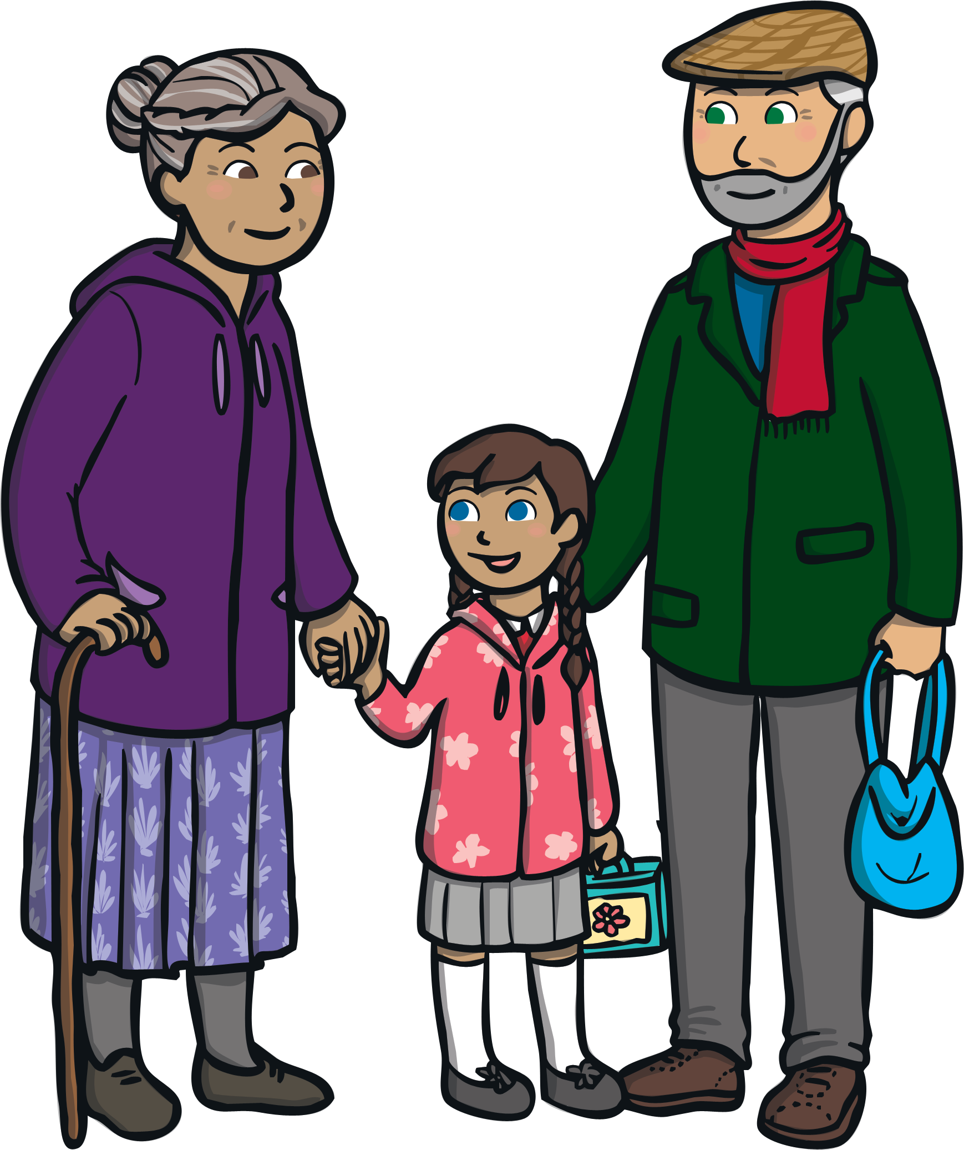
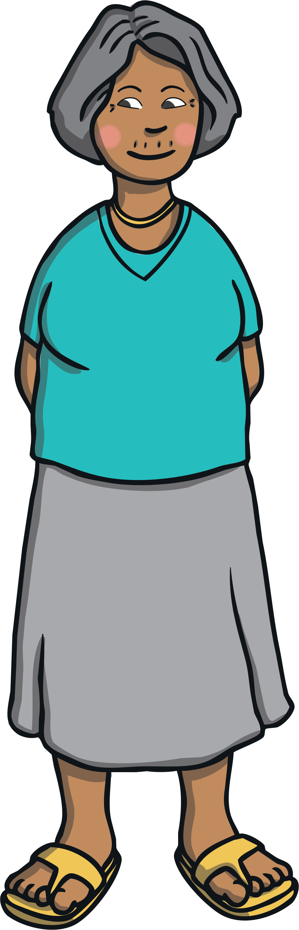

وَفِي بَعْضَ العَائِلات يَعْتَنِي الأَجْدَاد وَحدهم بِأَحفَادِهم

Slide 6

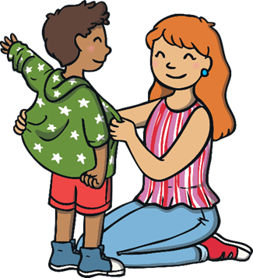
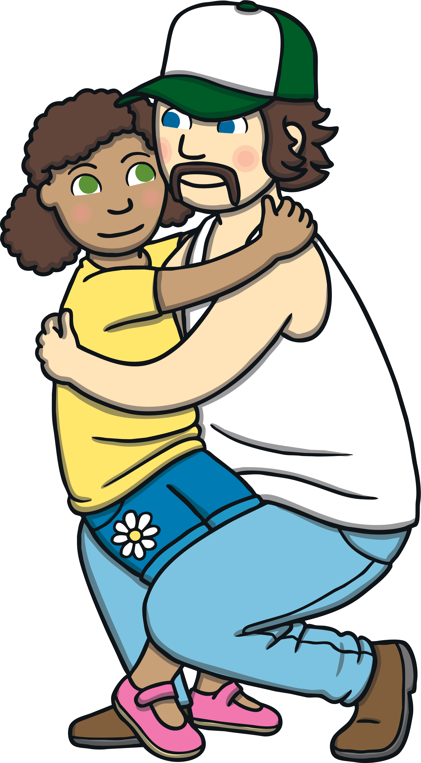
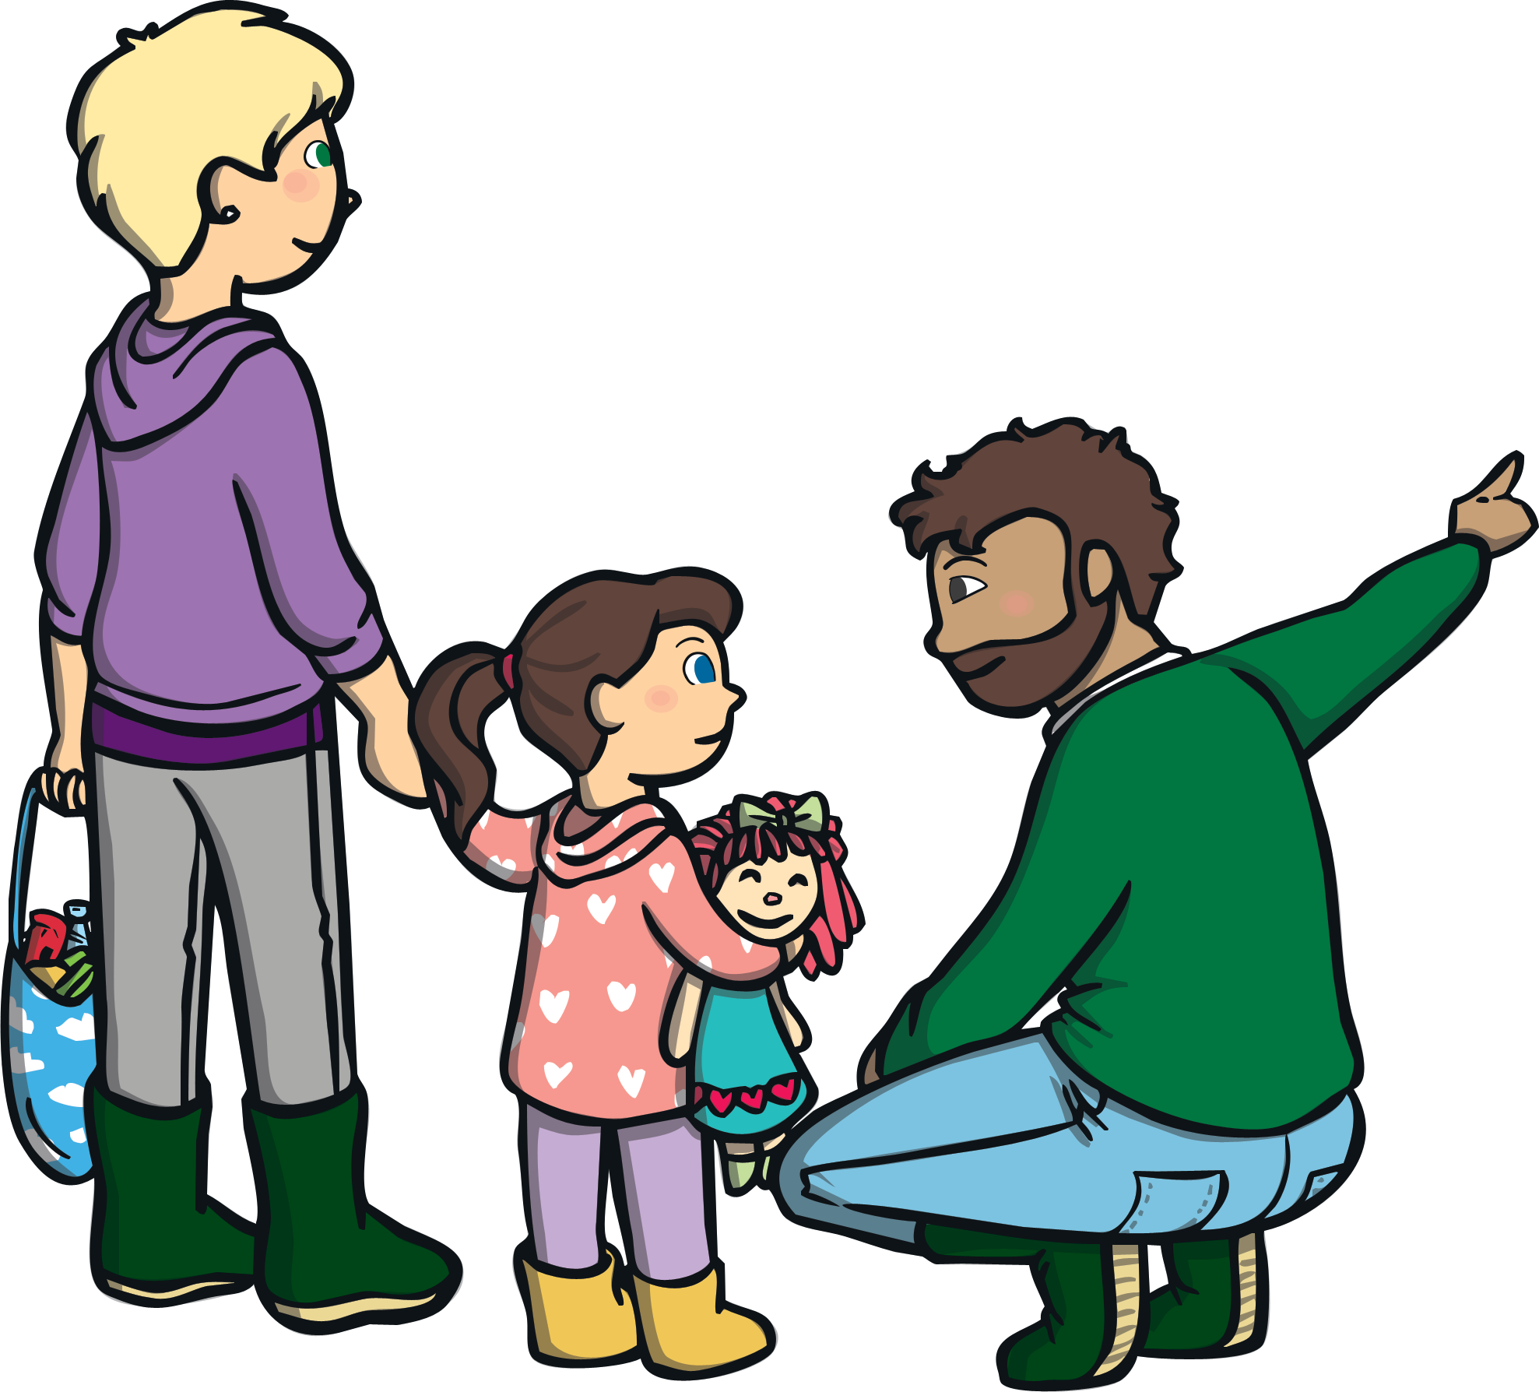
وَبَعْضُ العَائِلات يَنْضَم لَهَا زَوْج أُمٍّ أَو زَوْج أَب

Slide 7
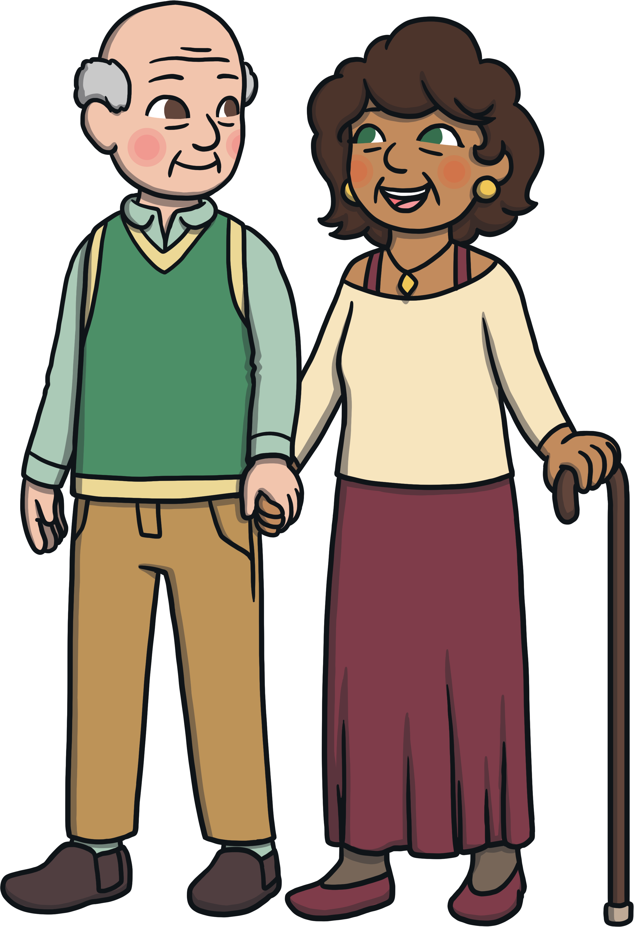
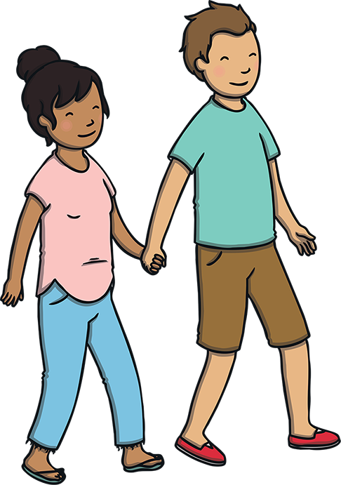
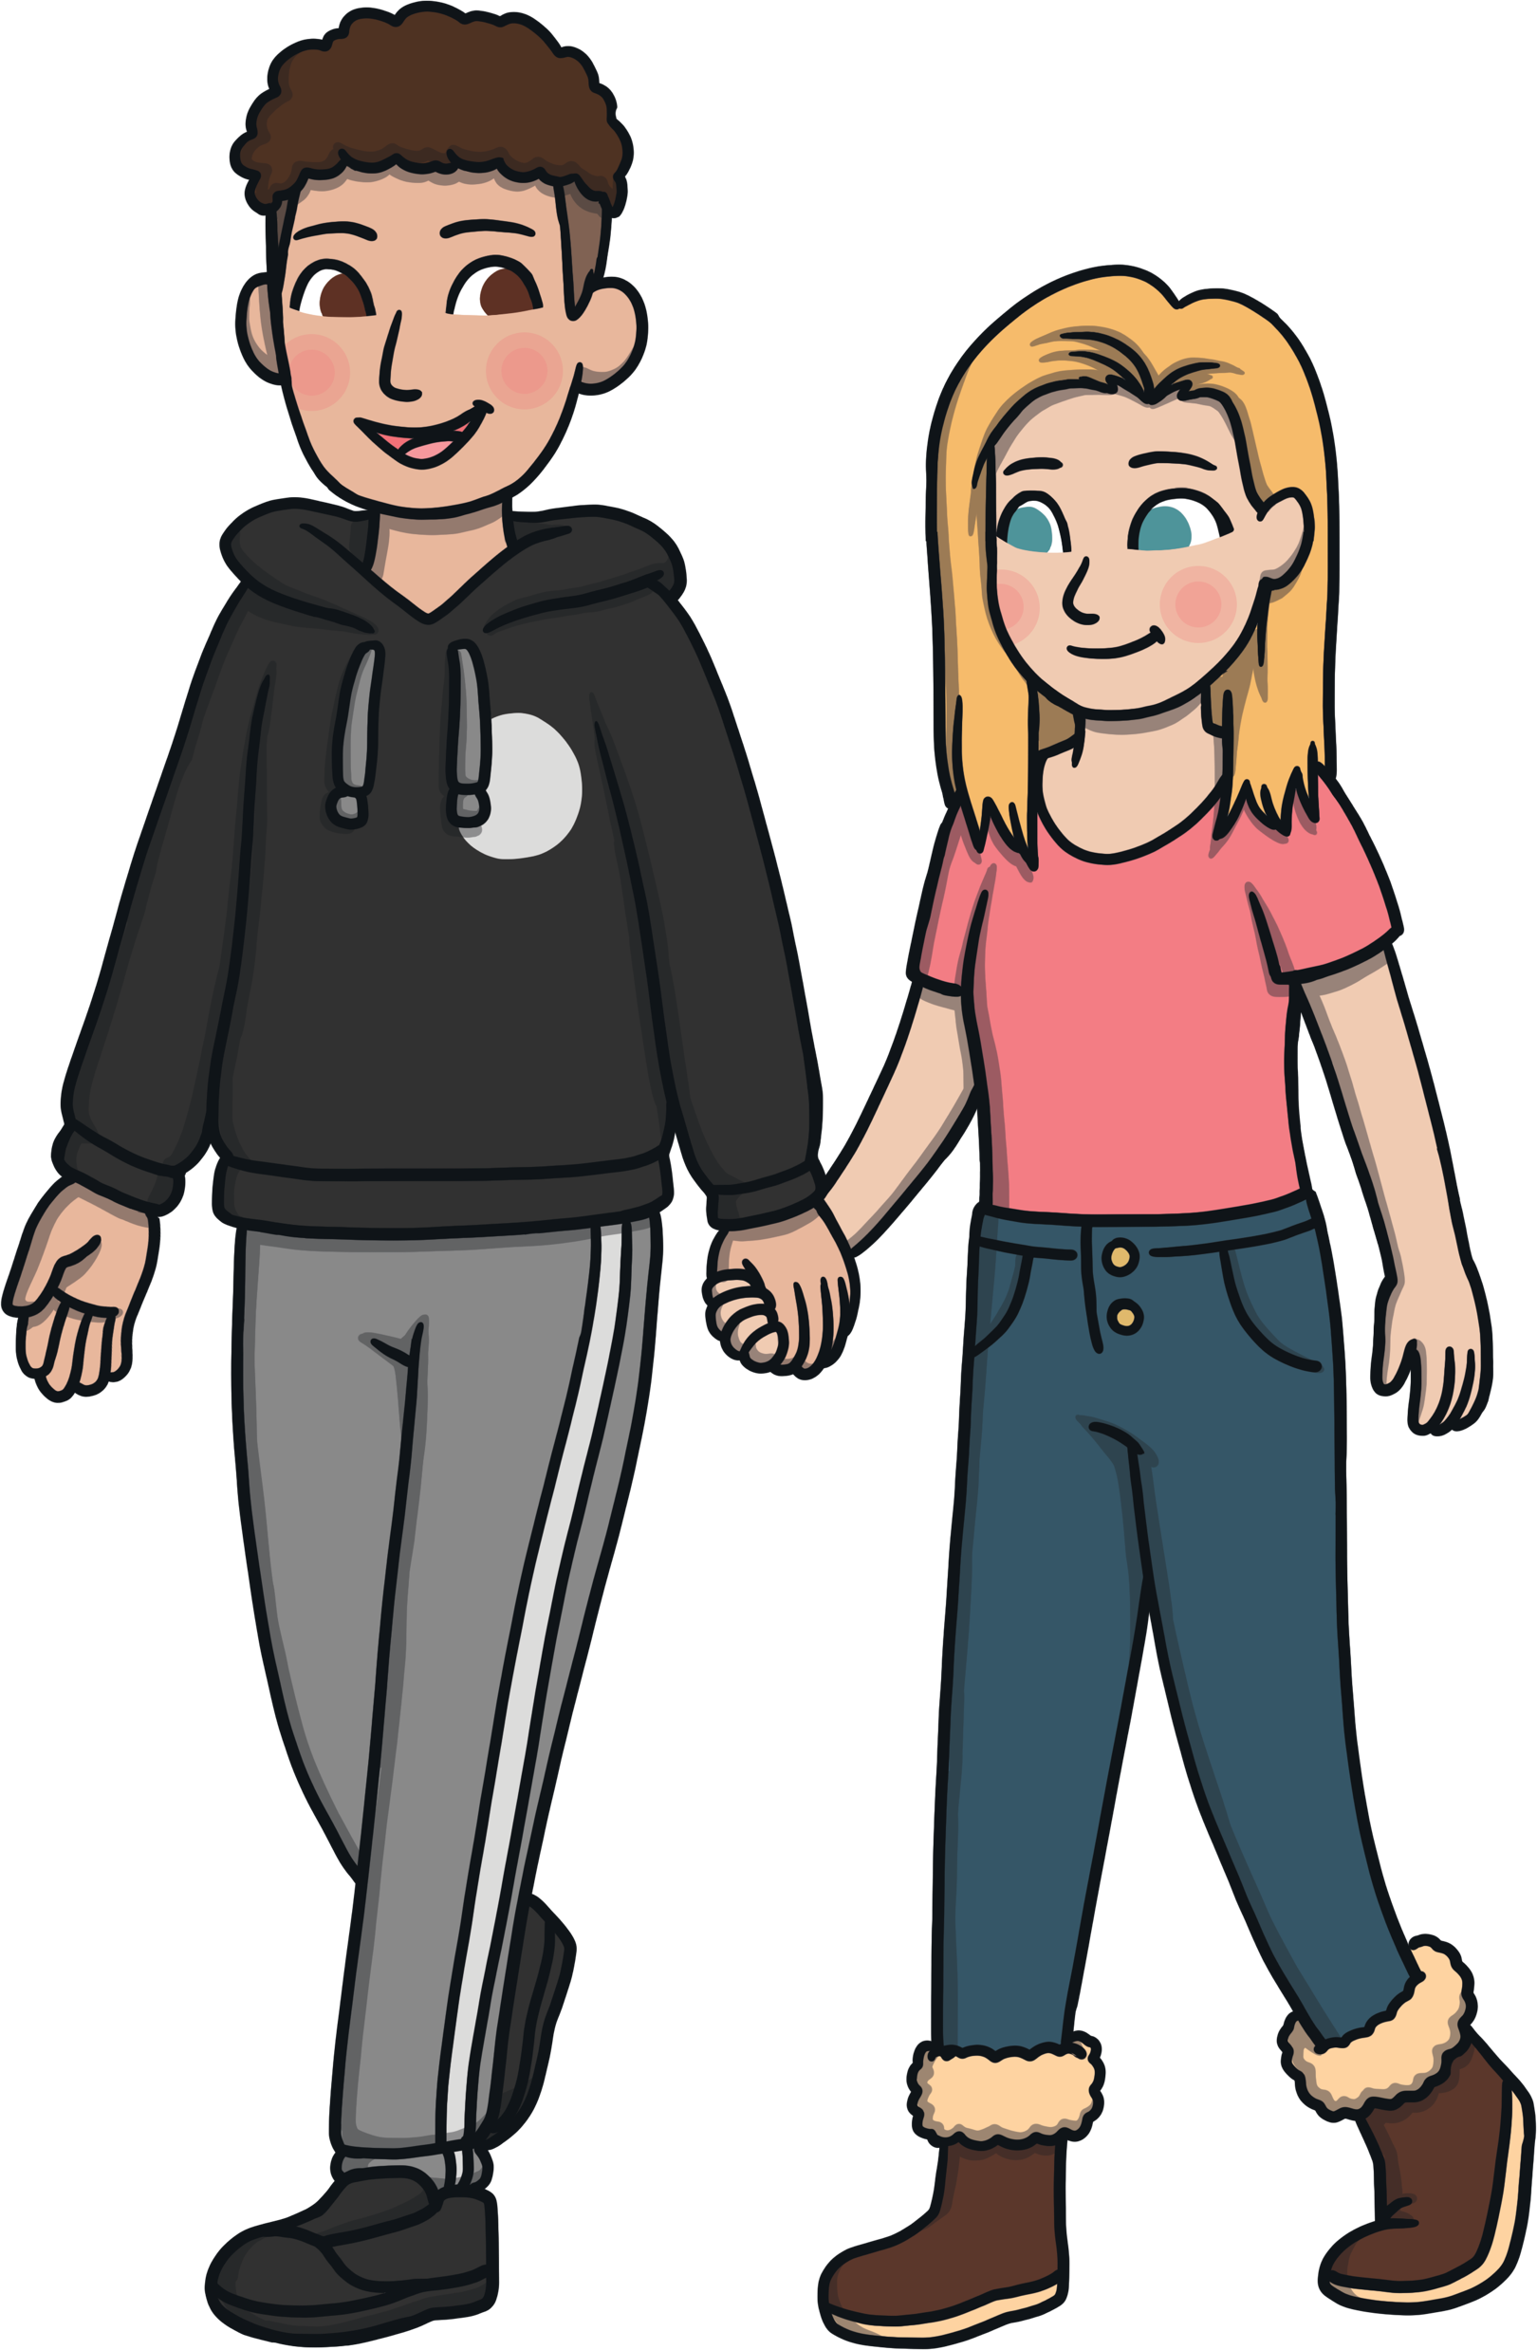
وَبَعْضُ العَائِلات لَم تُرْزَق بِأَطْفَال أبدًا

Slide 8
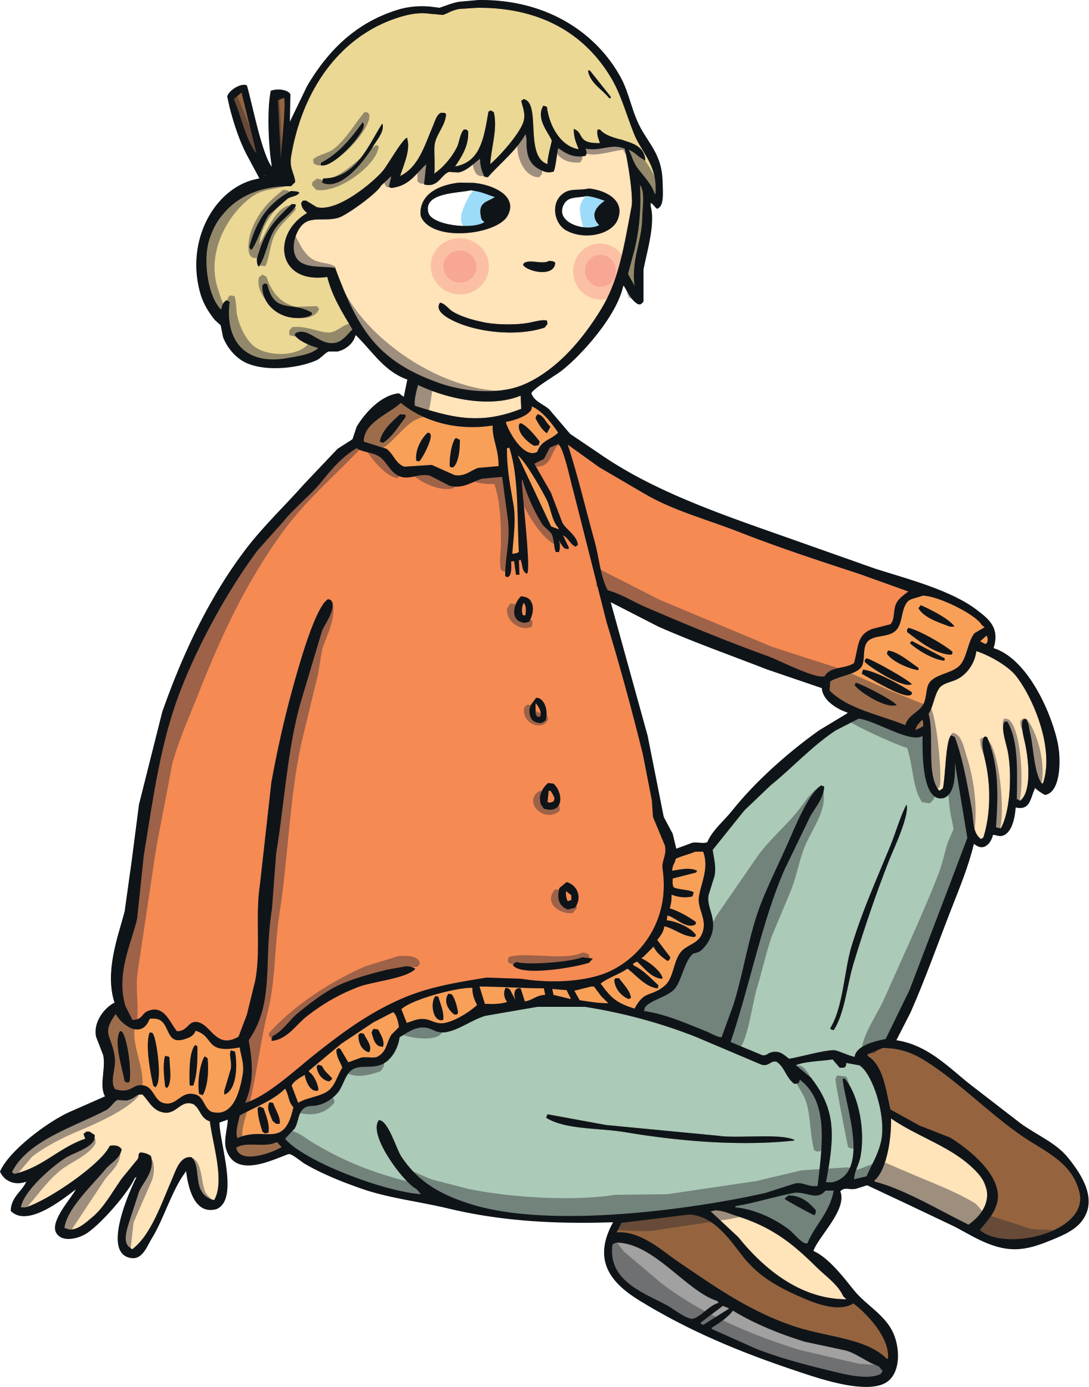



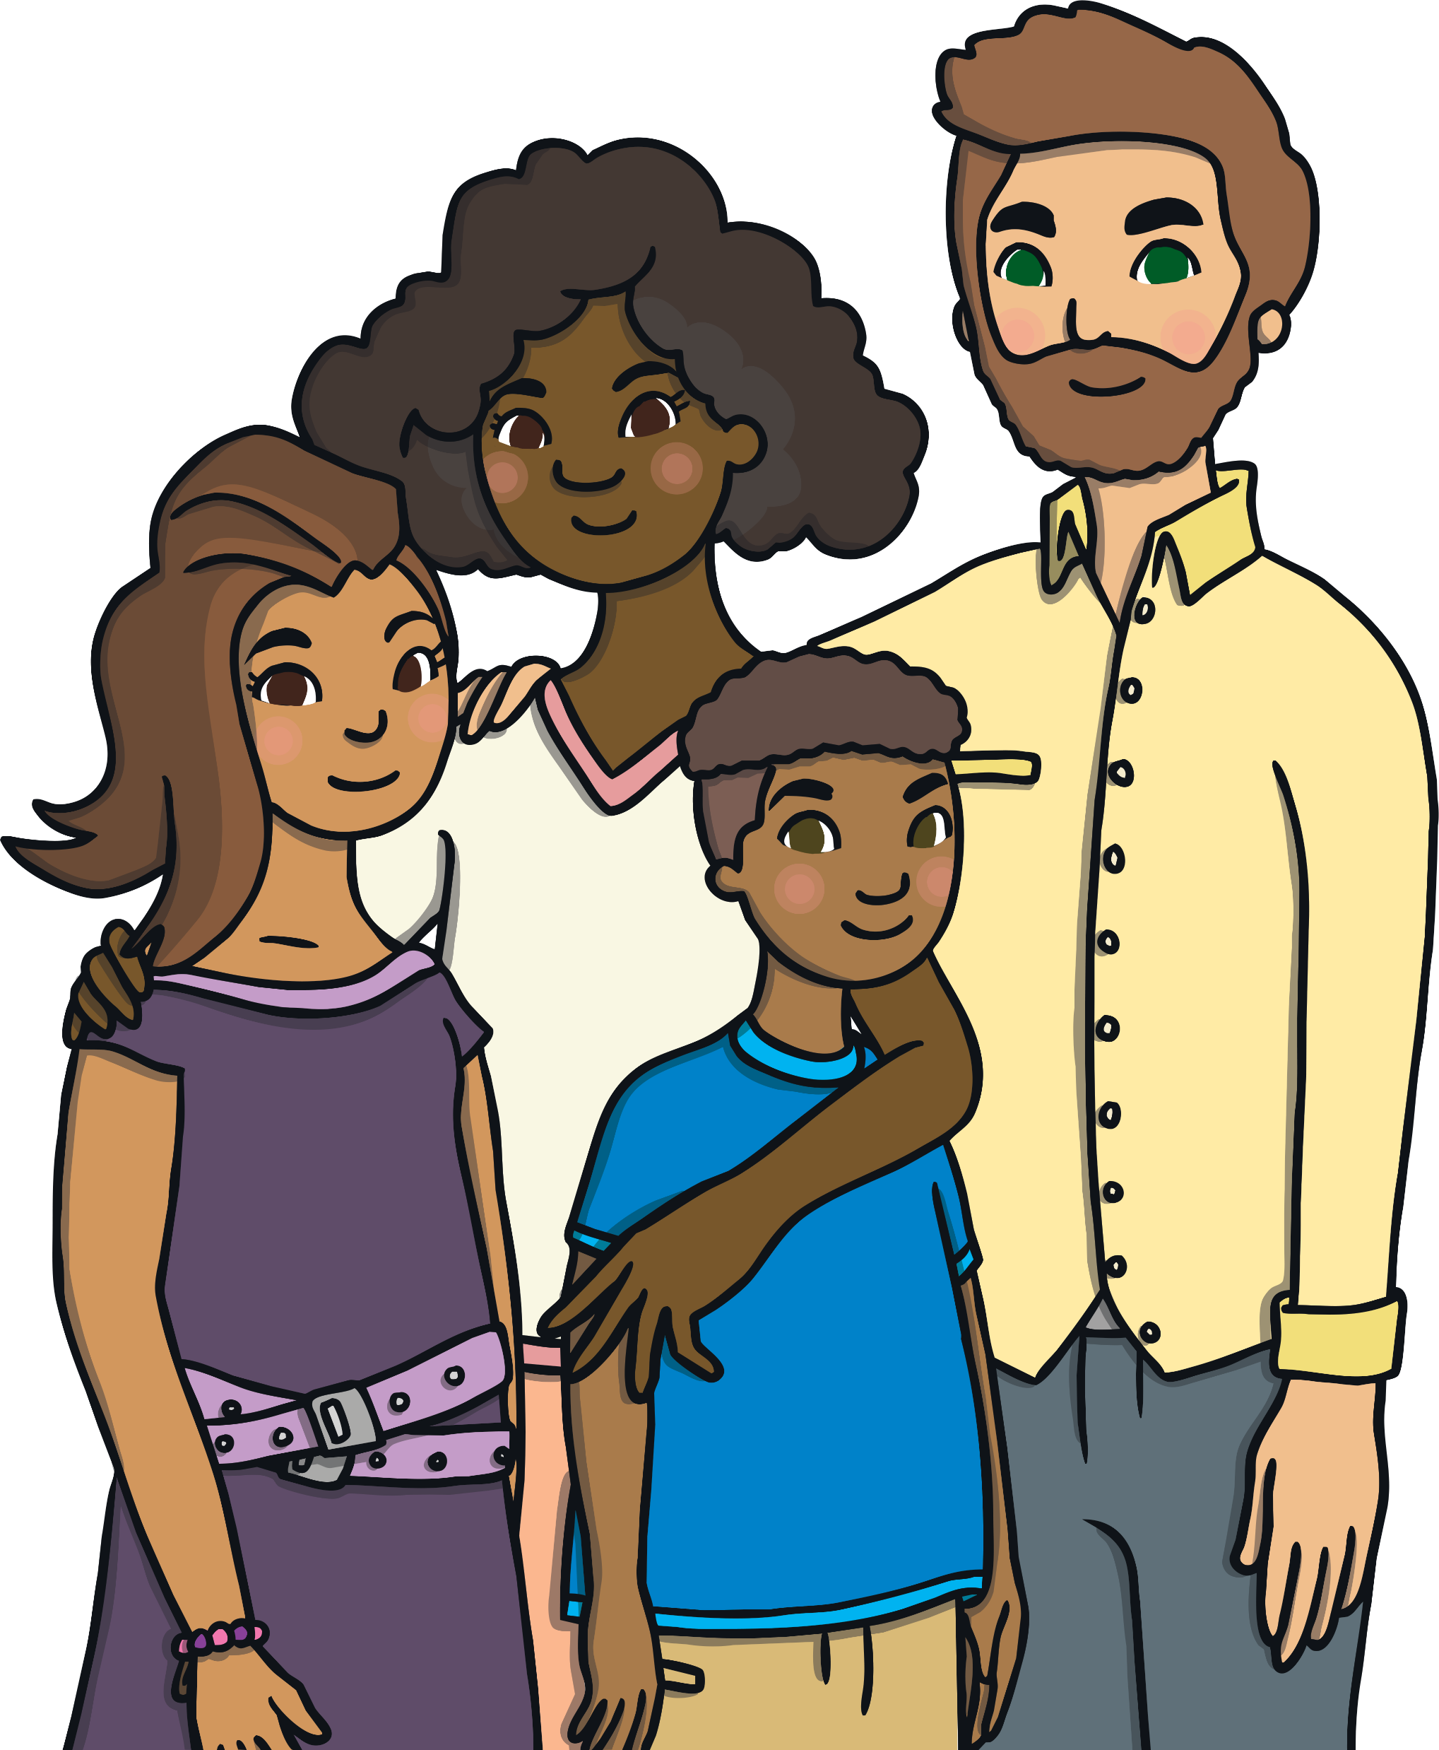
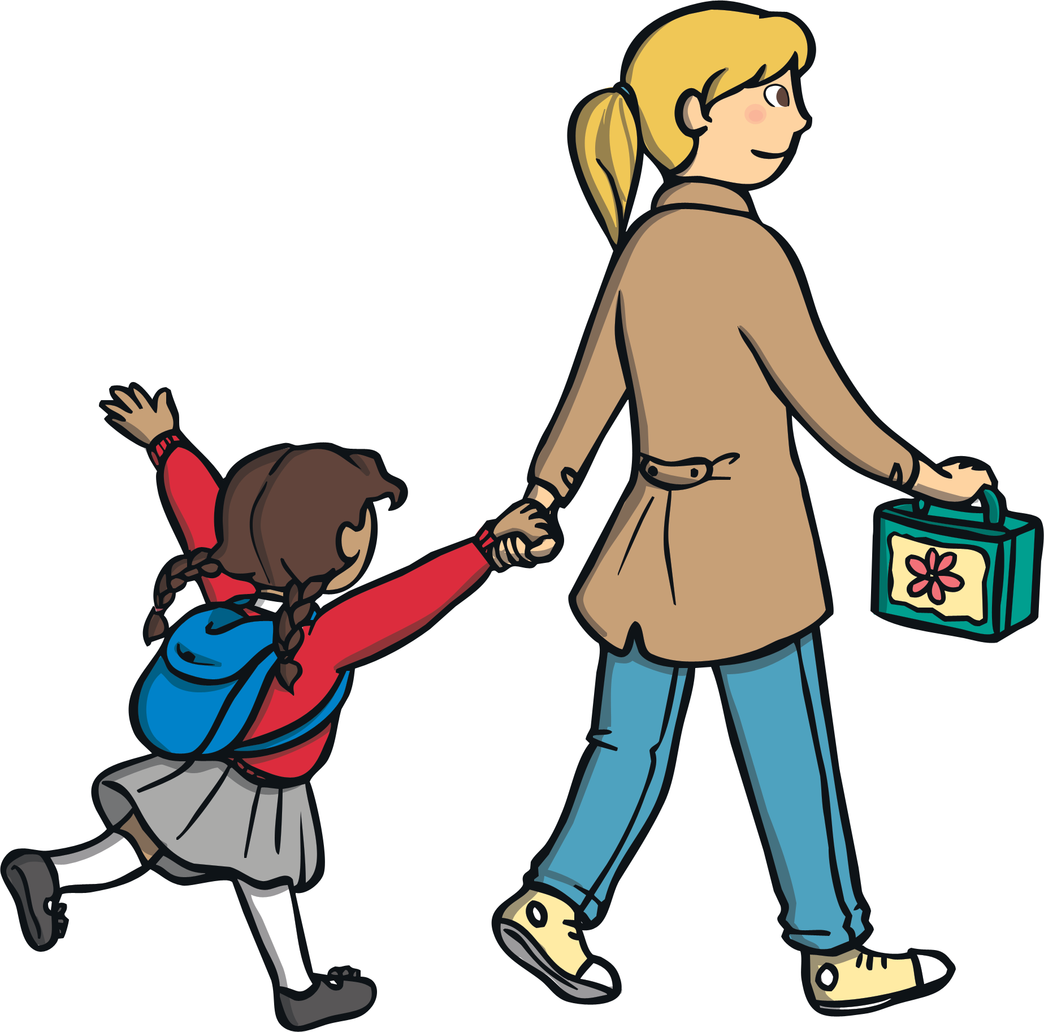
وَبَعْضُ العَائِلات تَكْفُل وَتَحْتَضِن أَطْفالًا لَهَا

Slide 9
هَل تَعْرِفُون مَا المُشْتَرَك بَيْن كُل هَذِه العَائِلات؟
أَنَّها جَمِيعًا قَائِمة عَلَى الحُب وَالاهْتِمام وَالتَّرَابُط فِيما بَيْنَهَا

